Slide 1










prezentace 2.3.2023, Zlín
Dobrý den!
Jaký je návštěvník Východní Moravy?
Výzkum mezi návštěvníky turistických
oblastí Zlínského kraje
Šetření chování domácího návštěvníka
<
Ing. Tomáš Kravka
Executive Director
Tato analýza byla vytvořena v rámci projektu „Východní Morava – opravdová dovolená“ realizovaného za přispění prostředků státního rozpočtu České republiky z programu Ministerstva pro místní rozvoj.
research solutions

Slide 2
PARAMETRY A CÍLE PROJEKTU
33
29
38

Slide 3

Parametry projektu
Název projektu: Výzkum mezi návštěvníky turistických oblastí Zlínského kraje
Cíl projektu: Zmapovat jak se od sebe liší jednotlivé turistické oblasti (Zlínsko-Luhačovicko, Kroměřížsko, Slovácko, Valašsko) a jak se liší jejich návštěvníci.
Region: 4 turistické oblasti (TO) Zlínského kraje (ZK)
9 turistických lokalit (TL): Zlín, Luhačovice, Kroměříž, Holešov, Uherské Hradiště, Uherský Brod, Buchlovice, Rožnov p. R., Velké Karlovice
Metoda: osobní rozhovory
Cílová osoba: návštěvník / turista dané turistické oblasti (50+ km)
Velikost vzorku: n = 1 605
Termín sběru dat: červenec-srpen 2022
září-říjen 2022
Tato analýza byla vytvořena v rámci projektu „Východní Morava – opravdová dovolená“ realizovaného za přispění prostředků státního rozpočtu České republiky z programu Ministerstva pro místní rozvoj.
Základní parametry výzkumu
%, n = 1 605, návštěvnici Zlínského kraje,
VII-X/20222
3

Slide 4
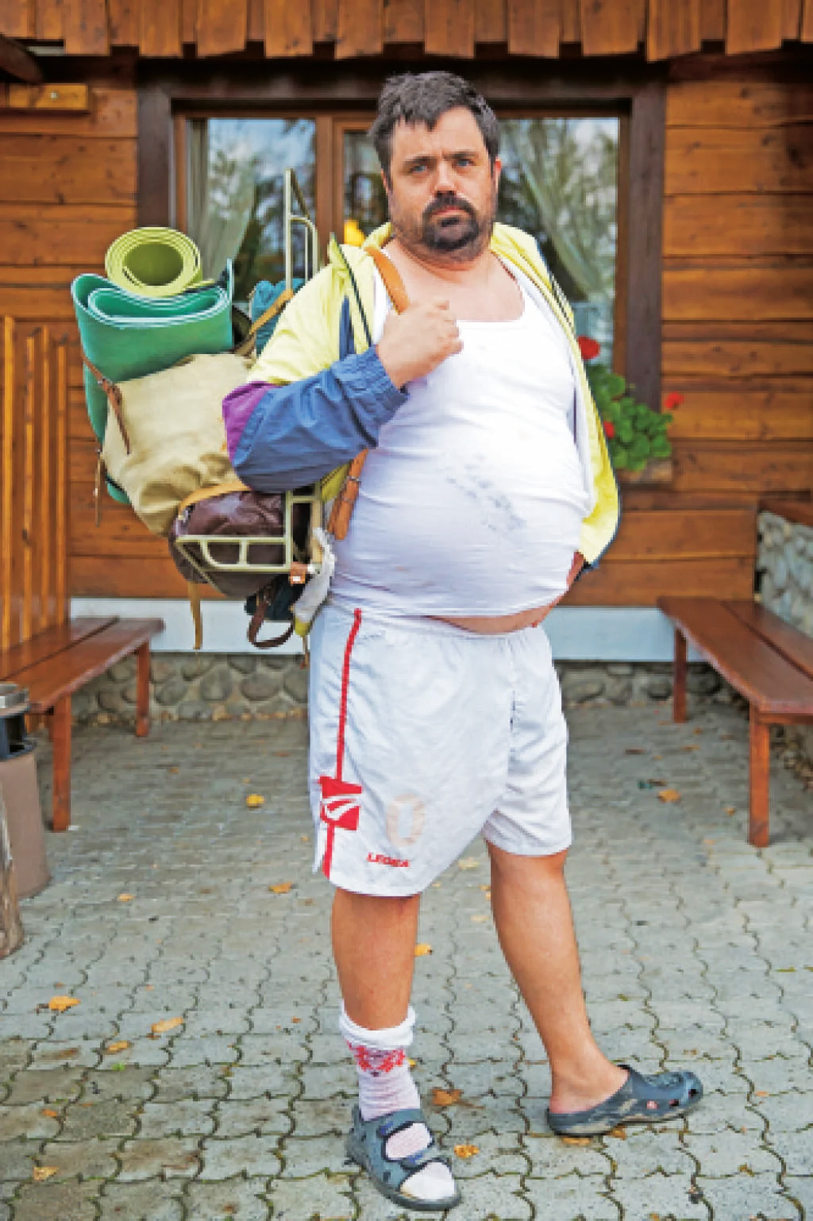
Jaký je návštěvník Východní Moravy?
33
29
38

Slide 5
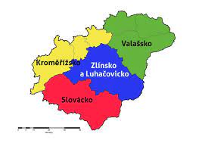
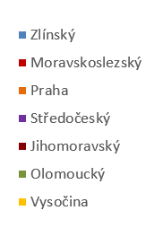
SKLADBA NÁVŠTĚVNÍKŮ
Základ: Všichni respondenti, n = 1 605, celý vzorek
%
QX. Kraj bydliště.
ostatní kraje ČR mají zastoupení v průměru 1,2-4,4 %
Skladba návštěvnosti dané turistické oblasti – odkud jsou návštěvníci oblasti.
%, n = 1 605, návštěvnici Zlínského kraje,
VII-X/2022
5

Slide 6
FREKVENCE NÁVŠTĚV
Základ: Všichni respondenti, n = 1 605, celý vzorek
%
Q7. Jak často navštěvujete tento region / město / lokalitu?
ŘAZENO VZESTUPNĚ (ZA KRAJ)
ODLIŠNOST TURISTICKÉ OBLASTI OD KRAJE
ODLIŠNOST TURISTICKÉ OBLASTI OD KRAJE*
méně než 1x za rok
poprvé
1x za rok
několikrát ročně
*= kde se daná odpověď vyskytuje významně častěji (relativní podíl) oproti výsledku za celý kraj
Báze: všichni respondenti (n=1 605)
Do lokalit / regionů ZK se návštěvníci zpravidla vracejí několikrát ročně (Slovácko). Frekvence méně než jednou za rok se týká zejména oblasti Valašsko. Poprvé jsou návštěvníci zejména v TO Kroměřížsko.
%, n = 1 605, návštěvnici Zlínského kraje,
VII-X/2022
6

Slide 7
INFORMAČNÍ ZDROJ – ODKUD SE DOZVĚDĚL/A
Základ: Všichni respondenti, n = 1 605, celý vzorek
%
Q2. Jak jste se o této lokalitě / regionu dozvěděl/a?
ŘAZENO PODLE ODPOVĚDÍ ZA KRAJ
ODLIŠNOST TURISTICKÉ OBLASTI OD KRAJE*
CK, škola / práce
od příbuzných a známých
od příbuzných a známých
internet, tisk
vlastní zkušenost
vlastní zkušenost
*= kde se daná odpověď vyskytuje významně častěji (relativní podíl) oproti výsledku za celý kraj
Báze: všichni respondenti (n=1 605)
Rozhodující je pro informaci o lokalitách / regionu Zlínského kraje vlastní zkušenost. V případě oblasti Kroměřížsko jsou významné i všechny další zdroje.
%, n = 1 605, návštěvnici Zlínského kraje,
VII-X/2022
7

Slide 8
DOPRAVA
Základ: Všichni respondenti, n = 1 605, celý vzorek
%
Q4. Jakým dopravním prostředkem jste se do této lokality / do tohoto regionu dopravil/a?
ŘAZENO PODLE ODPOVĚDÍ ZA KRAJ
ODLIŠNOST TURISTICKÉ OBLASTI OD KRAJE*
autobus (linkový, zájezdový)
osobní automobil, motocykl
*= kde se daná odpověď vyskytuje významně častěji (relativní podíl) oproti výsledku za celý kraj
Báze: všichni respondenti (n=1 605)
Doprava osobním automobilem nebo motocyklem je rozhodující. V případě oblasti Kroměřížsko zájezdový, linkový autobus nebo vlak.
%, n = 1 605, návštěvnici Zlínského kraje,
VII-X/2022
8

Slide 9
AKTIVITY
Základ: Všichni respondenti, n = 1 605, celý vzorek
%
Q6. Jaké aktivity jste během tohoto Vašeho pobytu v lokalitě / turistickém regionu provozoval/a?
ŘAZENO PODLE ODPOVĚDÍ ZA KRAJ
TOP 5
ODLIŠNOST TURISTICKÉ OBLASTI OD KRAJE*
pěší turistika
kulturní památky
lázně, wellness
*= kde se daná odpověď vyskytuje významně častěji (relativní podíl) oproti výsledku za celý kraj
Báze: všichni respondenti (n=1 605)
Hlavními aktivitami návštěvníků ZK je pěší turistika (Valašsko),
návštěva kulturních památek (Kroměřížsko),
návštěva přírodních památek, návštěva příbuzných a známých
a lázně / wellness (Zlínsko a Luhačovicko).
%, n = 1 605, návštěvnici Zlínského kraje,
VII-X/2022
9

Slide 10
DÉLKA POBYTU
Základ: Všichni respondenti, n = 1 024, ti, kteří uvedli délku pobytu a výši útraty
%
Q8a. Kolikrát jste během této Vaší dovolené / výletu přenocoval/a / přespal/a, nebo hodláte přenocovat / přespat mimo domov? Uveďte prosím počet nocí.
ŘAZENO SESTUPNĚ (ZA KRAJ)
ZK 4,5 dne
ODLIŠNOST TURISTICKÉ OBLASTI OD KRAJE*
4+ nocí
3,9 dne
5,0 dní
bez přespání
6,2 dne
(2,5 / 10,8)
bez přespání
1,7 dne
*= kde se daná odpověď vyskytuje významně častěji (relativní podíl) oproti výsledku za celý kraj
Báze: ti, kteří uvedli délku pobytu a výši útraty(n=1 024)
Z 10 návštěvníků kraje, jsou 3 jednodenní návštěvníci (Slovácko 6),
3 turisté jsou s 1-3 přenocováním/i a 4 jsou turisté s 4 a více nocemi
v ZK (Slovácko 3, Valašsko 5 z 10).
%, n = 1 605, návštěvnici Zlínského kraje,
VII-X/2022
10

Slide 11
NEDOSTATKY / PROBLÉMY
Základ: Všichni respondenti, n = 1 605, celý vzorek
%
Q15. Nyní mi, prosím, ještě řekněte, zda jste se během této Vaší dovolené / výletu setkal/a s nějakými problémy. Nejméně jste byl/a spokojen/a v oblasti / oblastech…
ŘAZENO PODLE ODPOVĚDÍ ZA KRAJ
ODLIŠNOST TURISTICKÉ OBLASTI OD KRAJE *
ceny, infrastruktura a stav silnic,
orientační a navigační systém,
otevírací doba památek
přístup obyvatel k turistům
doprava
doprava
*= kde se daná odpověď vyskytuje významně častěji (relativní podíl) oproti výsledku za celý kraj
Báze: všichni respondenti (n=1 605)
Vysoká spokojenost (Slovácko), pouze v oblasti Kroměřížsko opakované různorodé výhrady.
%, n = 1 605, návštěvnici Zlínského kraje,
VII-X/2022
11

Slide 12
SUMMARY
33
29
38

Slide 13





















*/**
méně než 1x za rok
1x za rok, poprvé
několikrát za rok
Summary za TO
%, n = 1 605, návštěvnici Zlínského kraje,
VII-X/2022
13

Slide 14


30-44 let
*/**
několikrát za rok
poprvé
méně než 1x za rok
Summary Zlín vs. Luhačovice
%, n = 1 605, návštěvnici Zlínského kraje,
VII-X/2022
14

Slide 15

Děkuji za pozornost!

